Slide 1

Celana Bolong penuh lubang
membuat terpeleset jatuh terlentang
Acara dibuka dengan “Selamat Datang”
Moga hadirin rezekinya terbentang

Slide 2


Kebijakan Transformasi Layanan Primer di Posyandu
Disampaikan dalam Pelatihan bagi Pelatih Keterampilan Dasar Kader tanggal 14 April2026 di Balai Kalurahan Gedangrejo

Slide 3


Slide 4
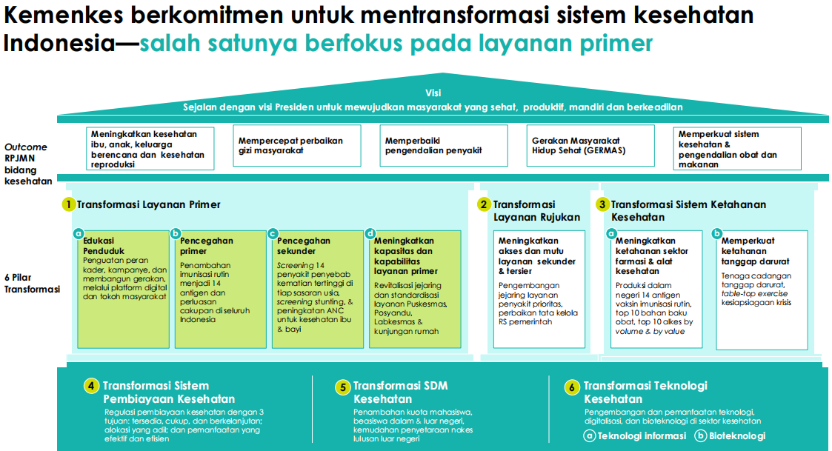

Slide 5
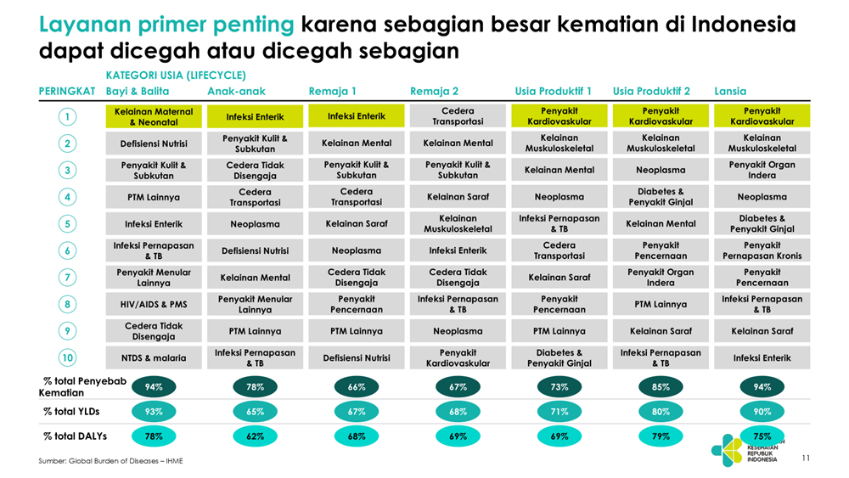

Slide 6
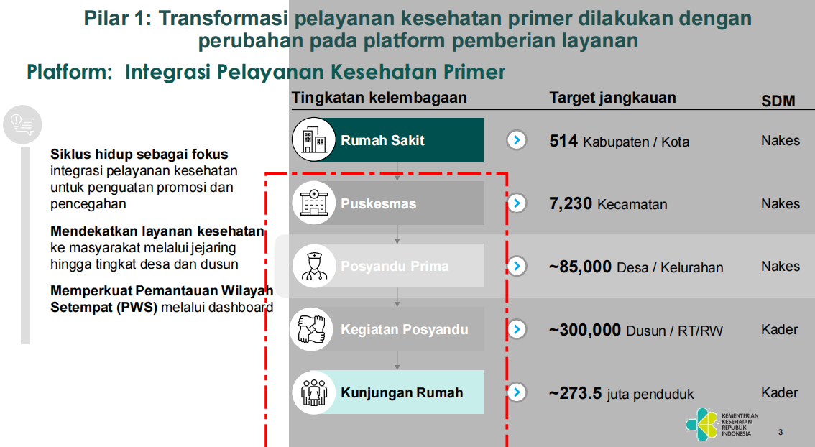
Pustu Prima

Slide 7
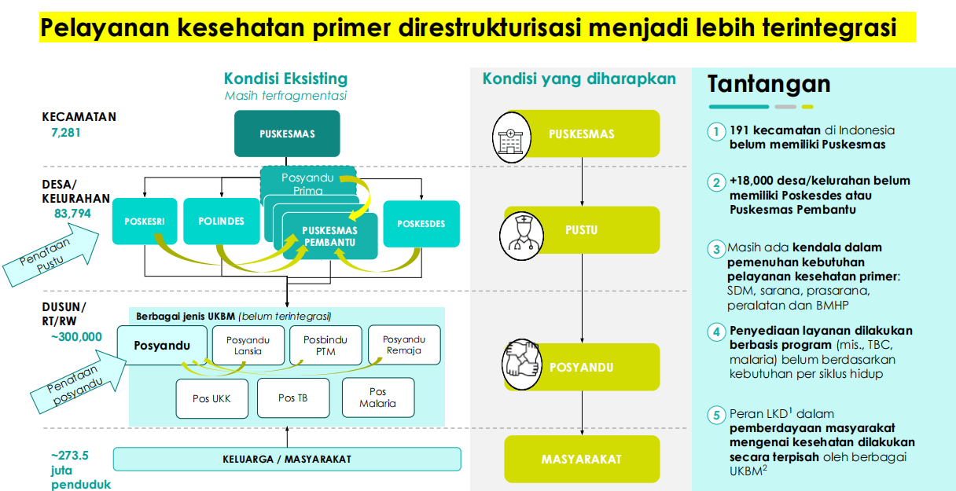

Slide 8
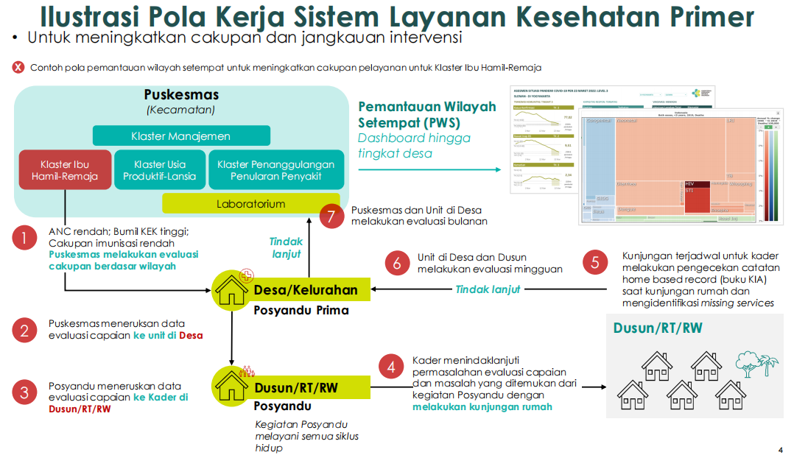
Pustu Prima

Slide 9
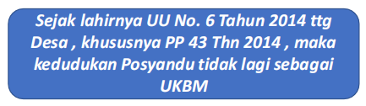
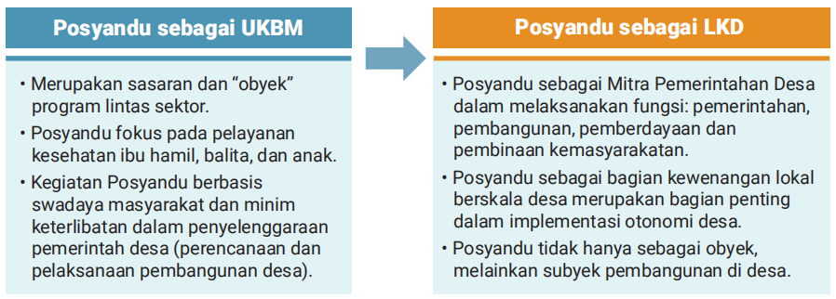
Posyandu adalah LKD

Slide 10
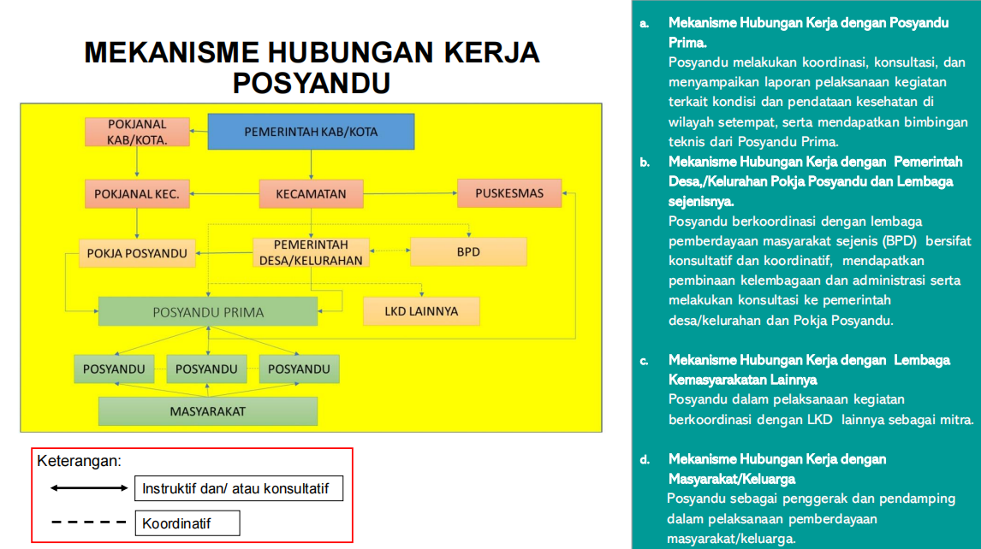
Pustu
Pustu Prima
PUSTU PRIMA

Slide 11
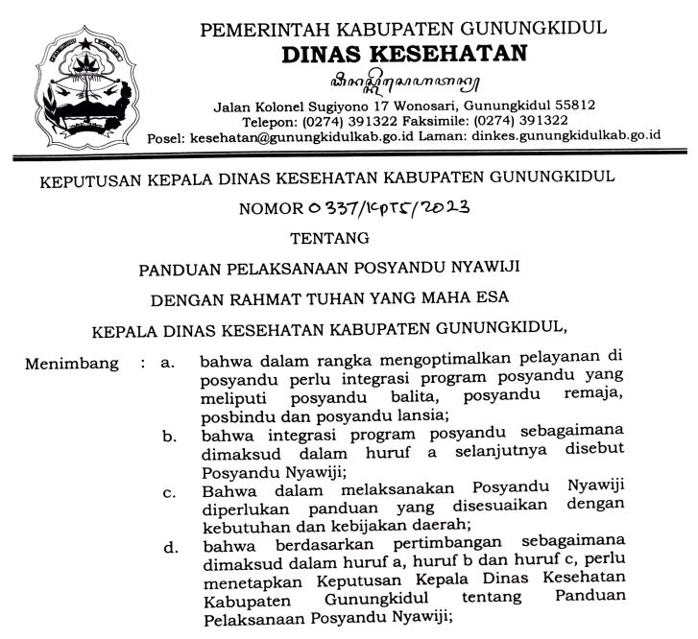
Posyandu Nyawiji, Posyandu dengan Kearifan Lokal Gunungkidul untuk mendukung Transformasi Kesehatan

Slide 12
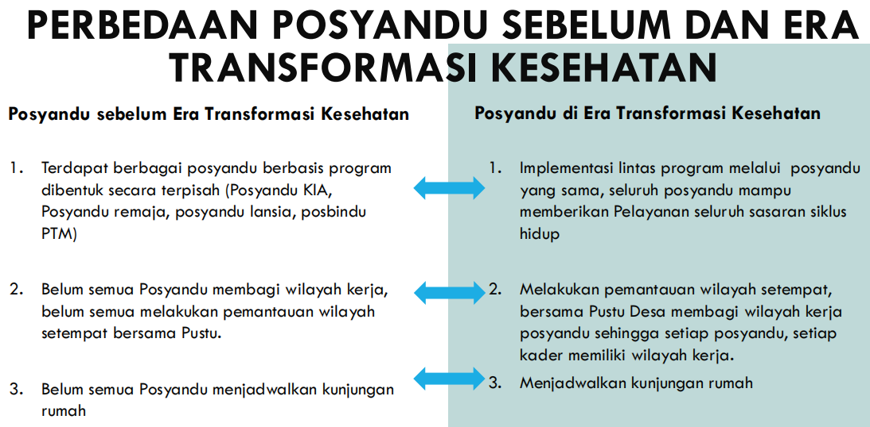

Slide 13
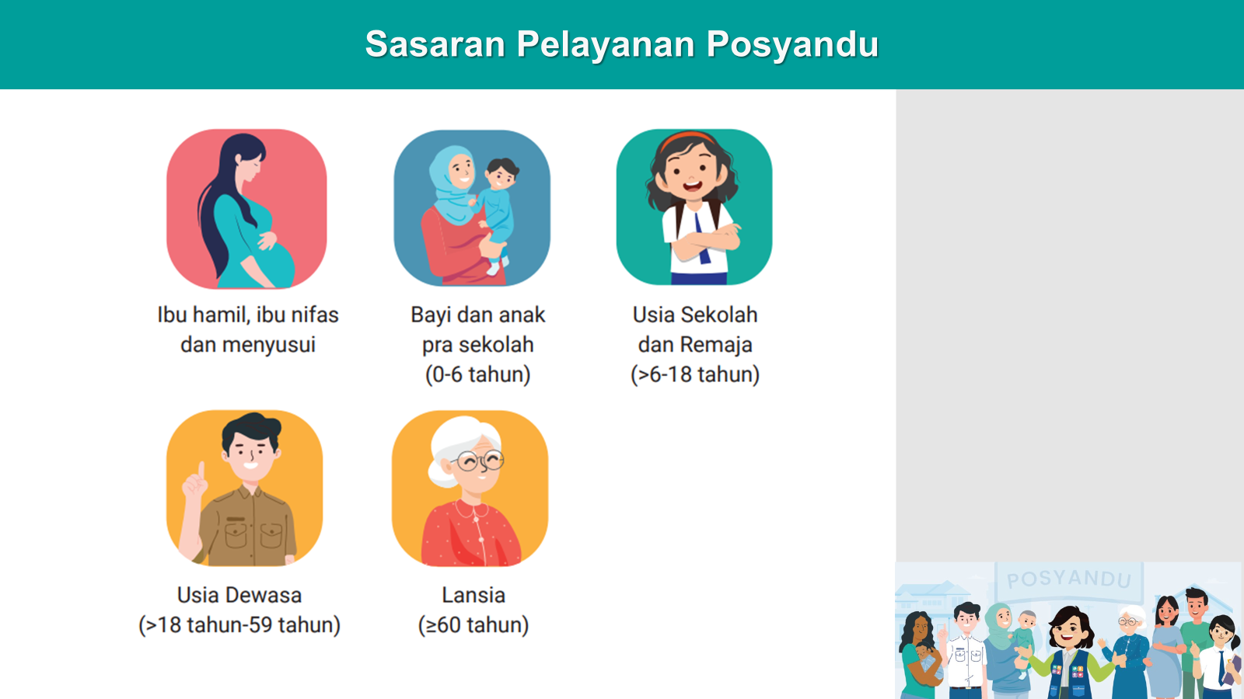

Slide 14
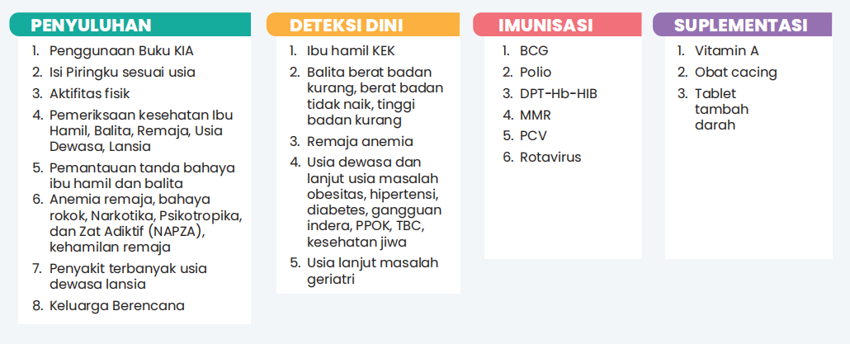
Paket Pelayanan Hari Buka Posyandu

Slide 15
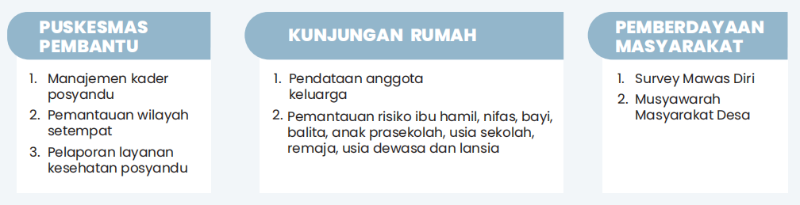
Paket Pelayanan di Luar Hari Buka Posyandu

Slide 16
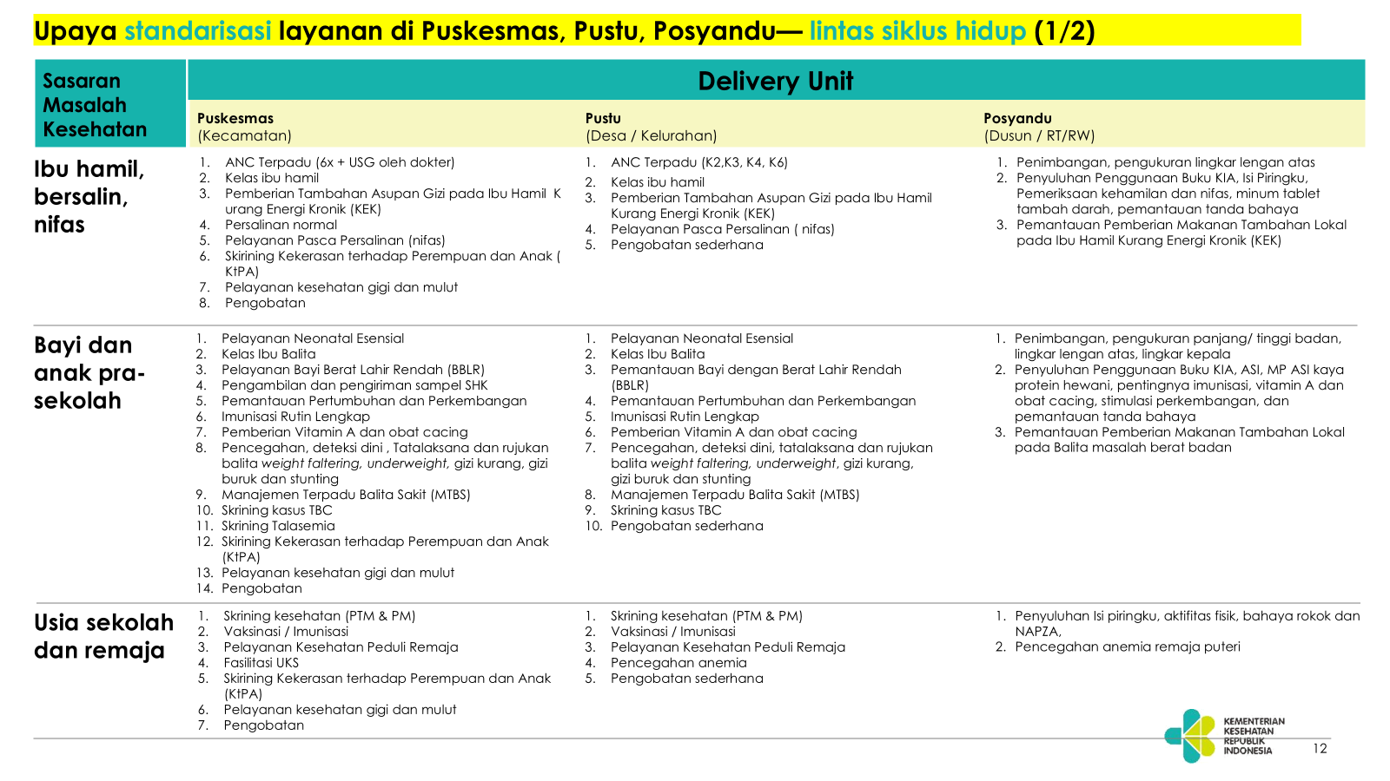

Slide 17
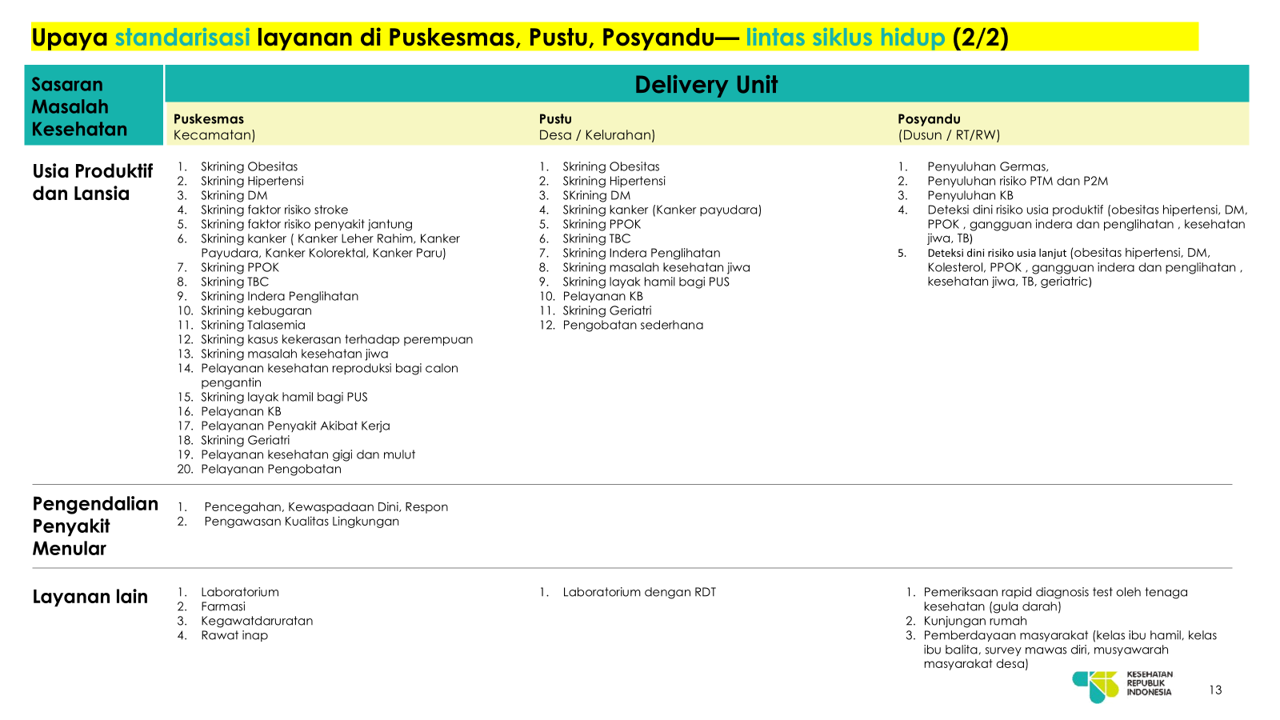

Slide 18
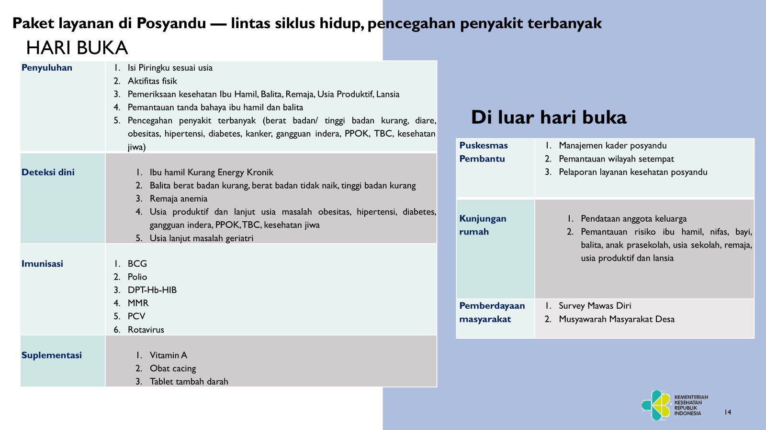

Slide 19
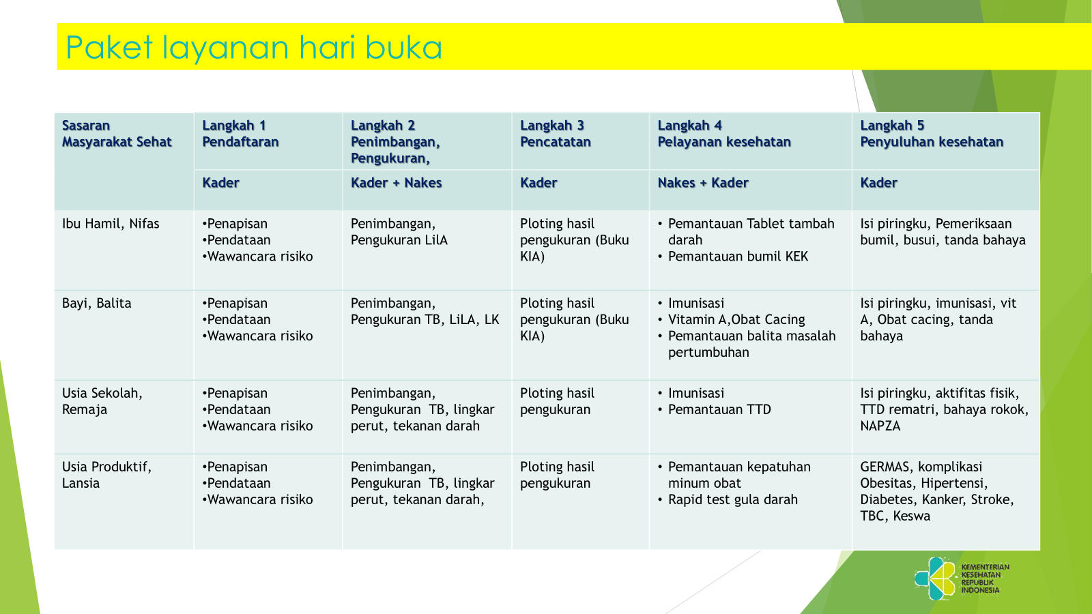

Slide 20



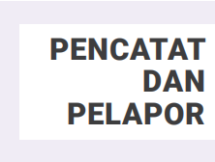

Tugas Kader
Mengajak sasaran ke posyandu, melaksanakan pelayanan di hari buka dan di luar hari buka.
Melakukcan edukasi (isi piringku, aktifitas fisik, pentingnya deteksi dini), memberikan PMT
Melakukan pemutakhiran data sasaran, membuat diagram, menyampaikan laporan hasil kegiatan posyandu, menyampaikan laporan sederhana mengenai KLB/ kondisi kesehatan lainnya, mengajukan rujukan
Melakukan kunjungan rumah khusus.

Slide 21


Slide 22
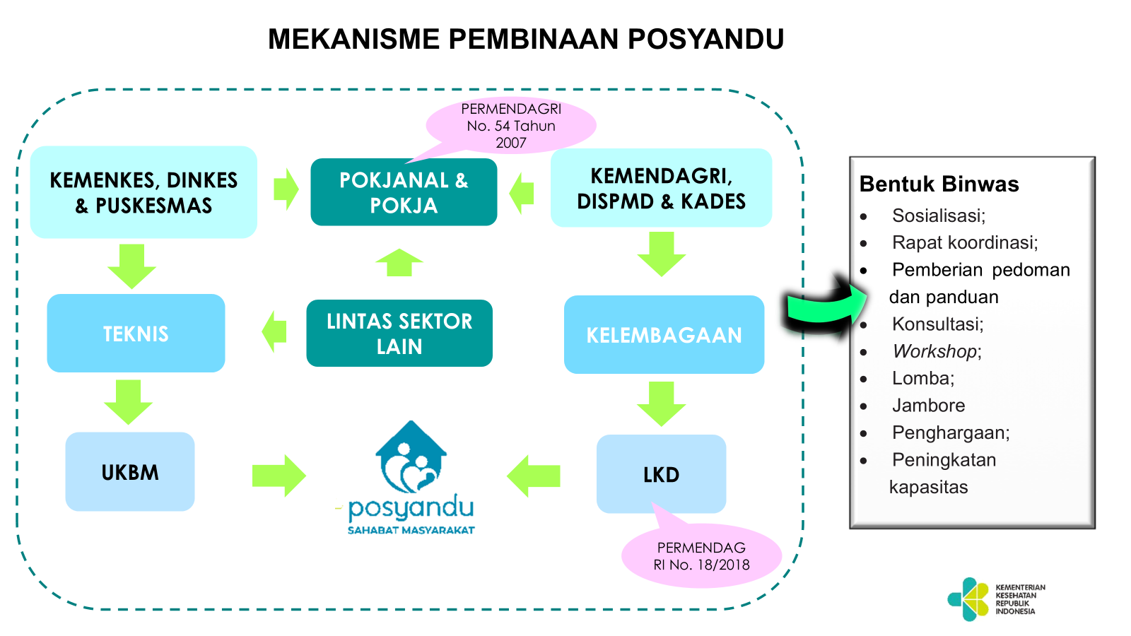

Slide 23
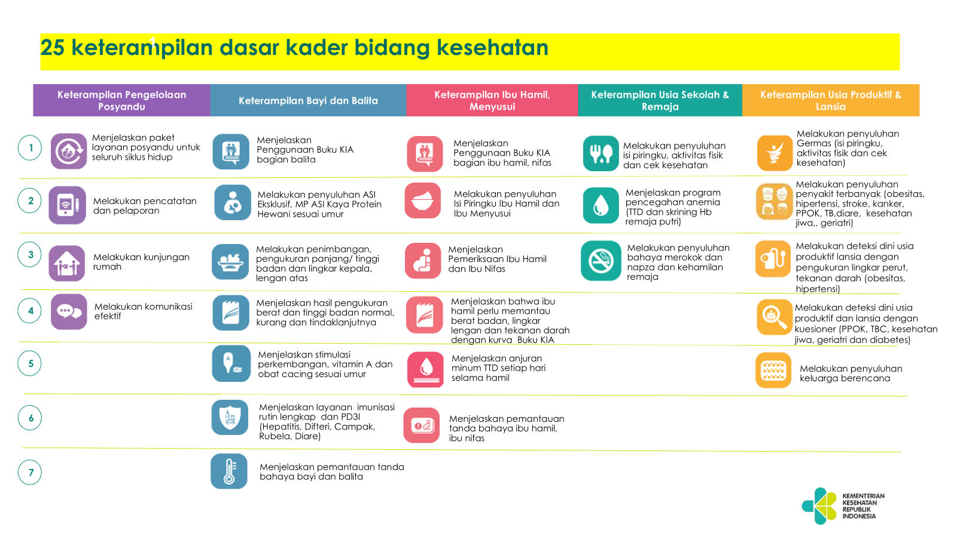

Slide 24
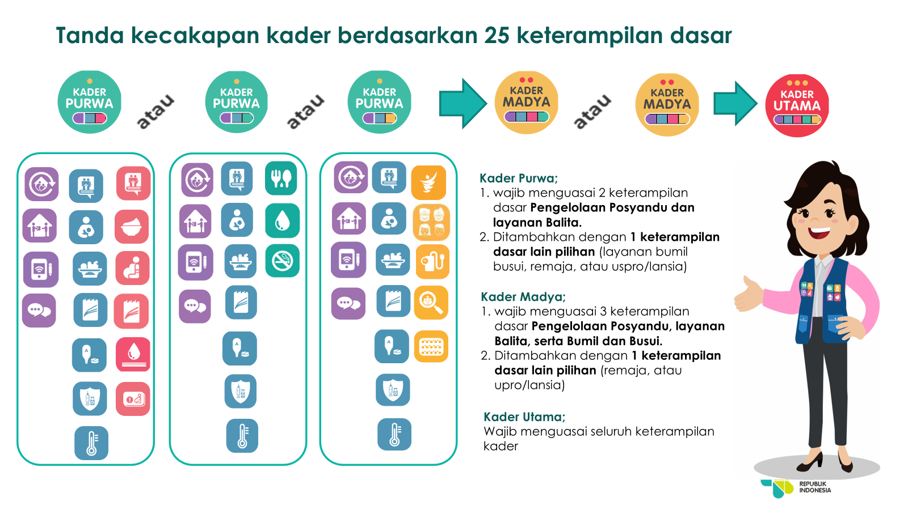

Slide 25
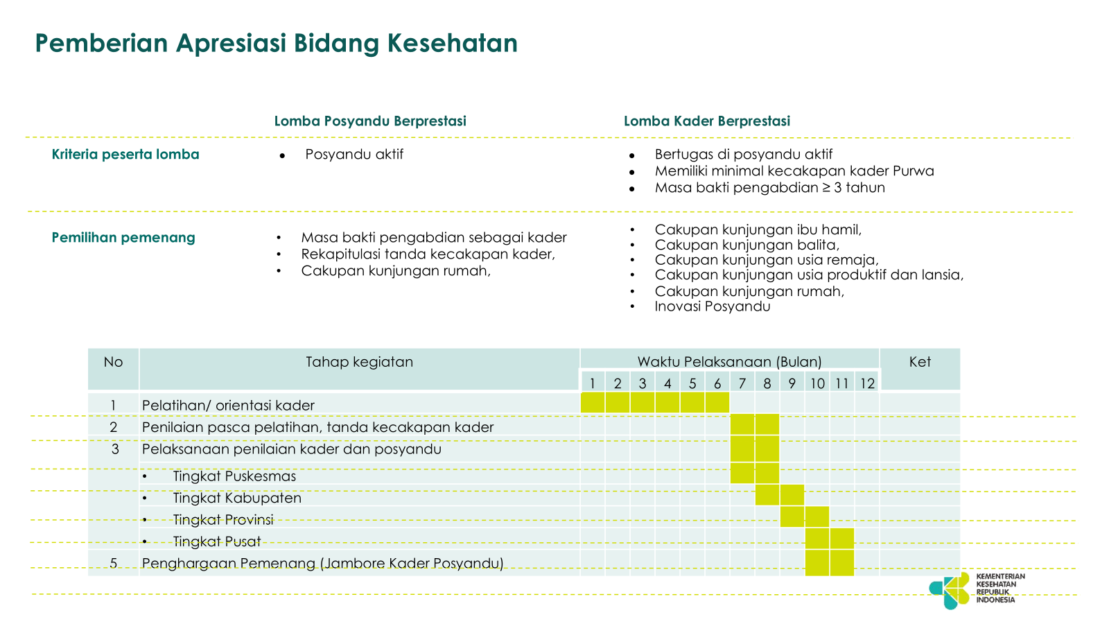

Slide 26
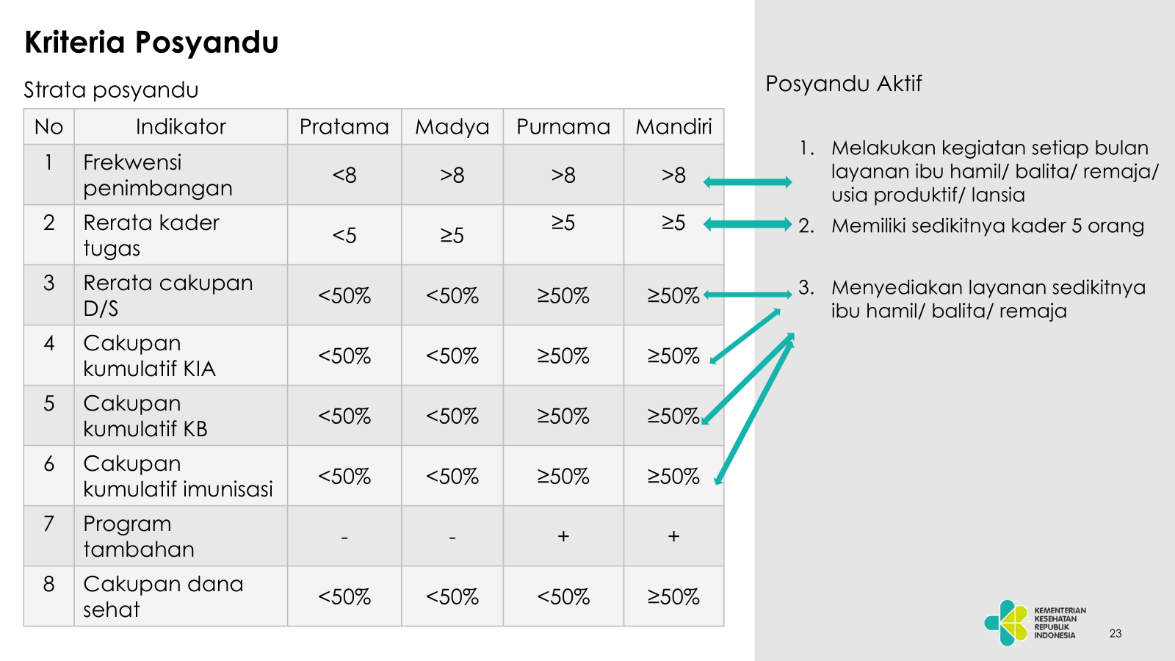

Slide 27


Slide 28
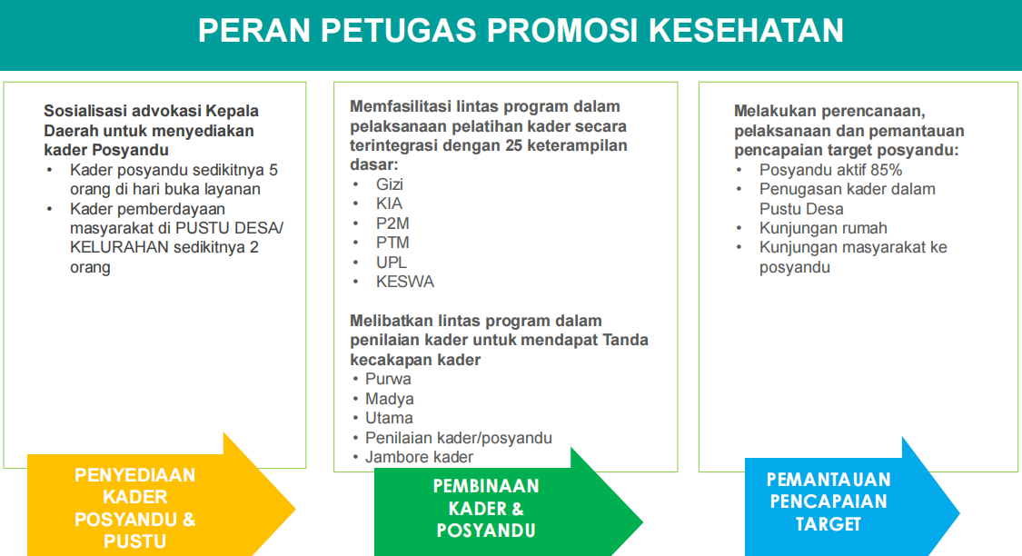

Slide 29
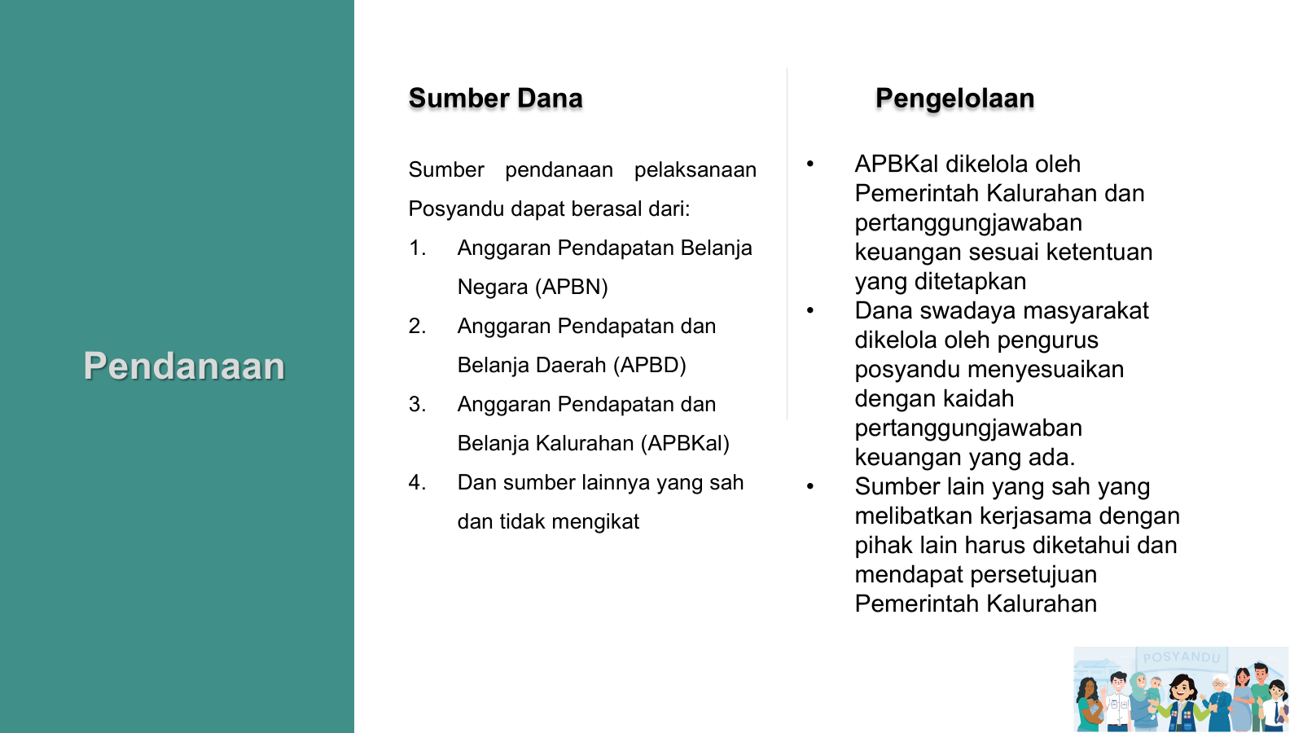

Slide 30
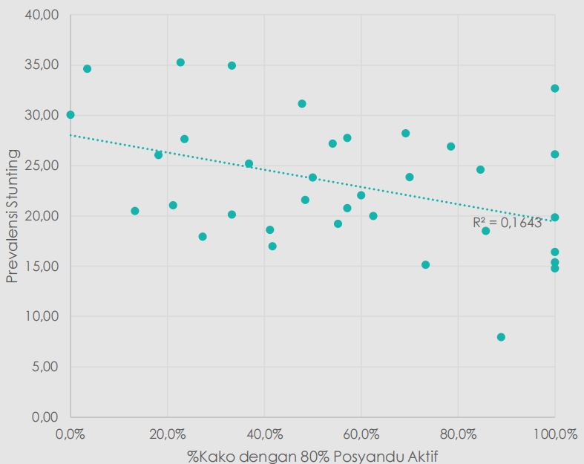
Persentase Kab/Kota dengan 80% Posyandu Aktif tahun 2022 disandingkan Prevalensi Balita Stunting 2022
Sumber : Paparan Katimker Pengelolaan Posyandu Kesehatan, 2023
Tinggi/ rendahnya cakupan Posyandu Aktif Tahun 2022 berkorelasi sedikit dengan tinggi/rendahnya prevalensi stunting.

Slide 31
Posyandu Aktif dan Balita Stunting di Kabupaten Gunungkidul
Persentase posyandu aktif di Kabupaten Gunungkidul selalu diatas target (80%), namun persentase balita stunting masih diatas target (14%)
Dapat disebabkan kualitas pelayanan di Posyandu. Oleh karena itu Pembinaan Kader dan Posyandu penting dilakukan terus menerus.

Slide 32
Pembinaan Kader dan Posyandu
Peningkatan Keterampilan Dasar Kader
Dilakukan oleh Puskesmas dalam bentuk Pelatihan/Bimtek Kader untuk menguasai 25 keterampilan kesehatan.
Pembinaan untuk mendapatkan tanda kecakapan kader
Tenaga kesehatan memberikan tanda kecakapan kader setelah melakukan penilaian kepada kader menggunakan daftar tilik. Jumlah tanda kecakapan kader seluruhnya berjumlah 25, mencakup keterampilan pengelolaan posyandu, pelayanan ibu hamil/menyusui, pelayanan balita, remaja, usia dewasa dan lansia.

Slide 33
... ...
Pembinaan keaktifan posyandu dan pengintegrasian layanan
Posyandu memberikan pelayanan bagi seluruh sasaran siklus kehidupan, pelayanan dapat dilakukan secara terjadwal sesuai dengan situasi kondisi setempat. Pembinaan meliputi pelaksanaan hari buka posyandu setiap bulan, penjadwalan kunjungan rumah, dan kegiatan pemberdayaan masyarakat, serta pengembangan inovasi.
Lomba
Jambore

Slide 34




